Slide 1
DARK SOULS VIII
RANA-MOHAMMAD Baedaar, QASMI Maïssane
ETNA 2022

Slide 2
Sommaire
Contexte
Synopsis
Membre de l’équipe
Technologie Utilisée
Difficultés rencontrées
Démonstration

Slide 3
Contexte
Dernier projet de piscine
Jeu avec un synopsis libre
Synopsis

Slide 4
Synopsis
Hero = Le Noyé
Ennemis = sujet étudié
Boss de fin = La noyade

Slide 5
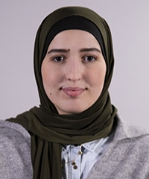
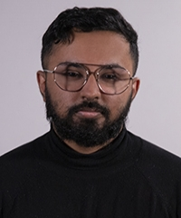
Membres de l’équipe
QASMI Maïssane
RANA-MOHAMMAD Baedaar

Slide 6
Technologie
C

Slide 7
Difficultés rencontrées
24h
Gestion des erreurs de segmentations
Contraintes utilisation de fonction
Nouveau language different de ce qu’on a pu faire auparavant

Slide 8
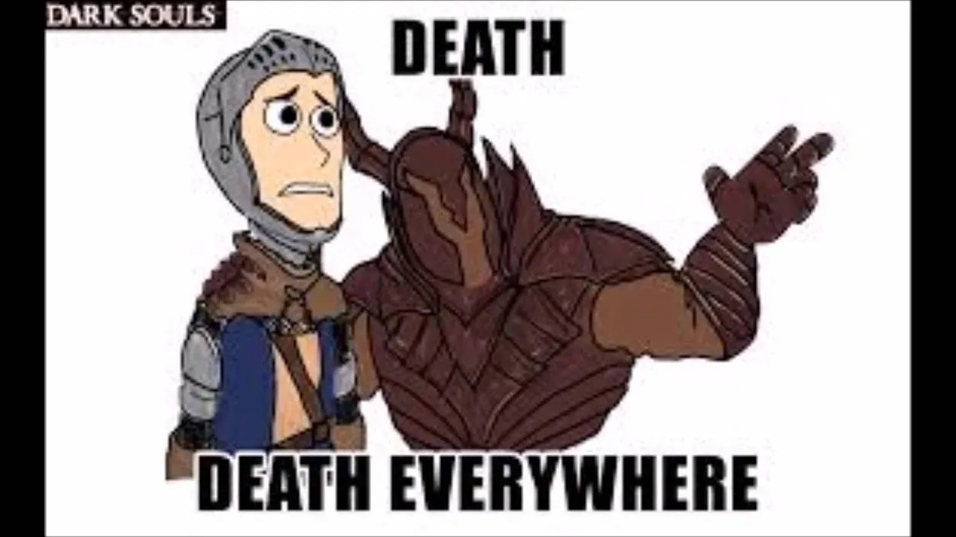
DEMONSTRATION

